Slide 1
なんじはんかな？
１

Slide 2
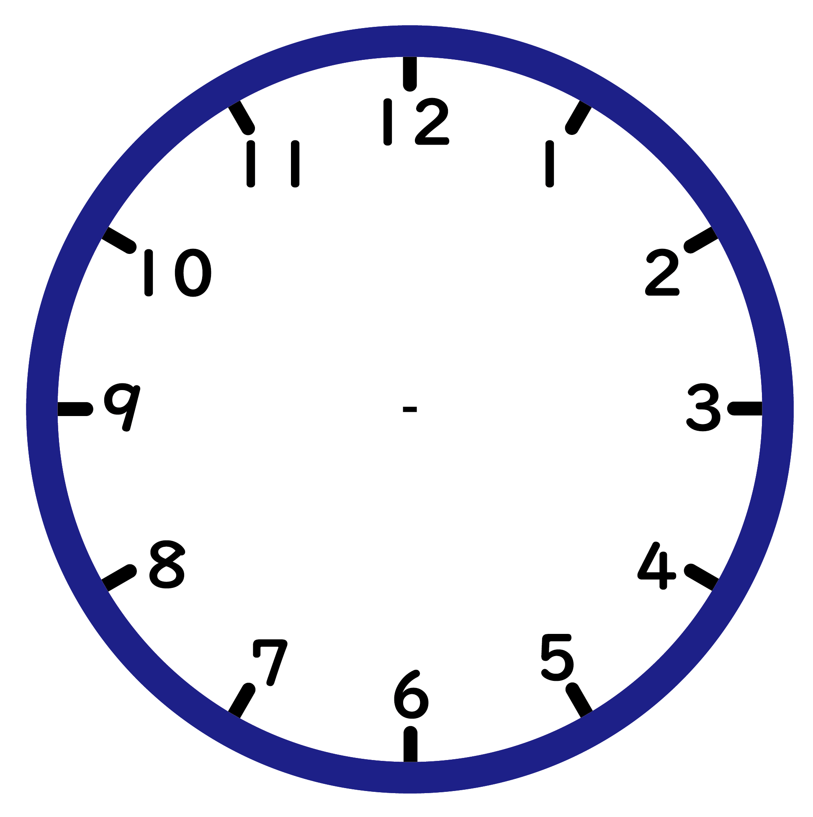
1じはん

Slide 3
2じはん

Slide 4
3じはん

Slide 5
4じはん

Slide 6
5じはん

Slide 7
6じはん

Slide 8
7じはん

Slide 9
8じはん

Slide 10
9じはん

Slide 11
10じはん

Slide 12
11じはん

Slide 13
12じはん

